Slide 1
Условия развития творческих способностей детей с ЗПР в разновозрастных группах детского сада «Зоренька»
Материал разработали:
Гунько Марина Валерьевна – старший воспитатель
Васильева Лилия Рифкатовна – воспитатель/педагог-психолог

Slide 2
Условия для развития творческих способностей детей с ЗПР
Материальная, ресурсная, психологическая готовность детского сада развивать творческие способности ребенка с ЗПР.
Адекватная позиция родителей детей с ЗПР, их вера в возможности, способности ребенка к преодолению трудностей , способности к различным формам взаимодействия
Психолого-педагогическое сопровождение
Активное взаимодействие детей с ЗПР с социумом

Slide 3
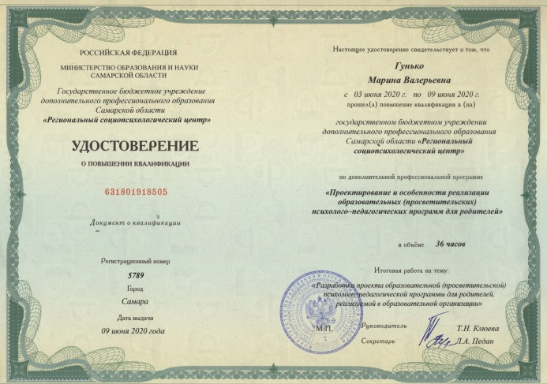
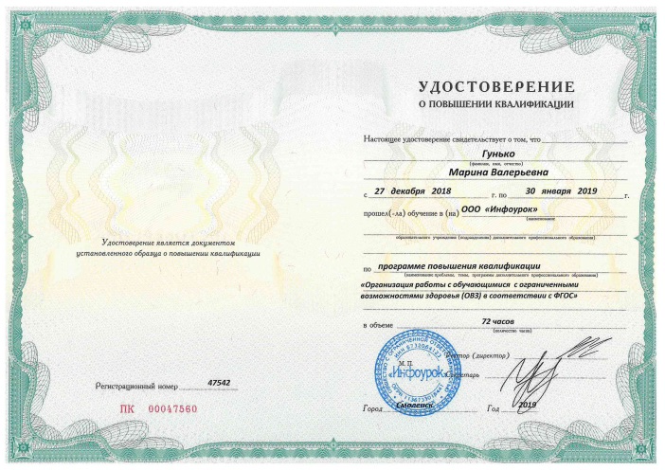
Материальная, ресурсная, психологическая готовность детского сада развивать творческие способности ребенка.
Повышение квалификации педагогов ДОУ

Slide 4
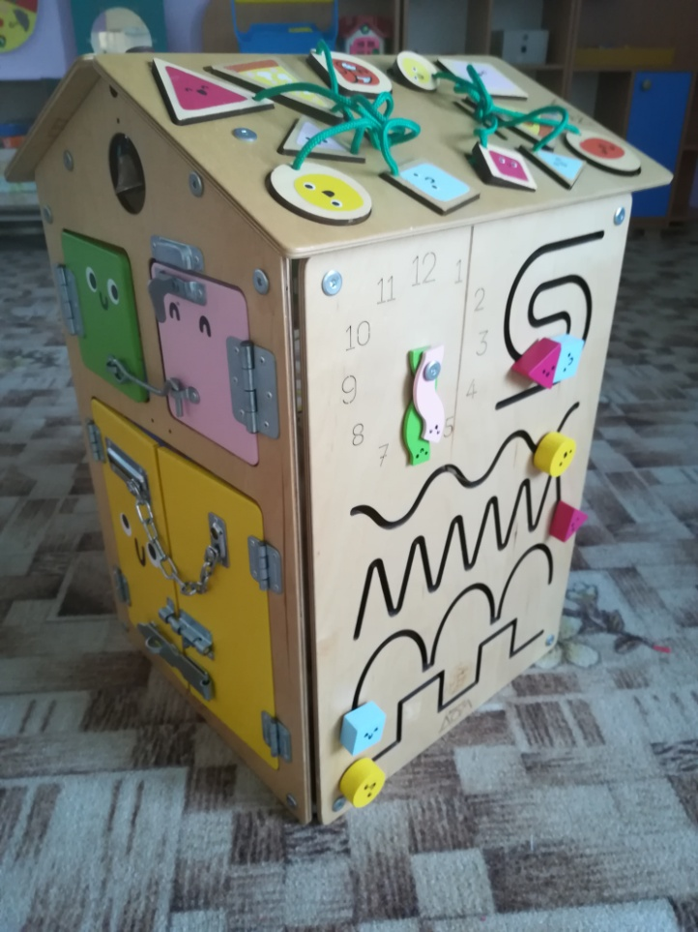
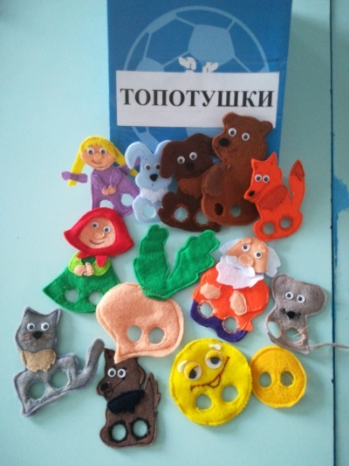
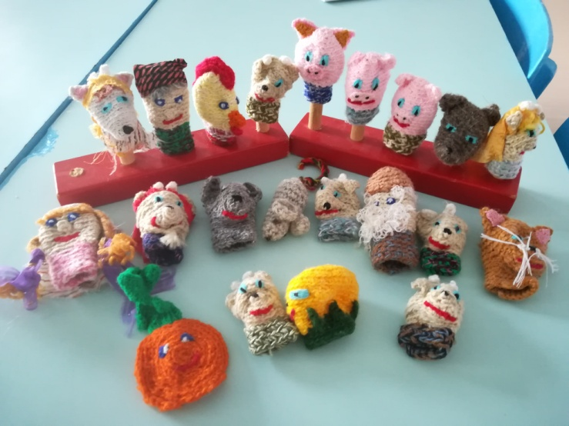
Материальная, ресурсная, психологическая готовность детского сада развивать творческие способности ребенка.
Развивающие пособия
Дидактические пособия

Slide 5
Материальная, ресурсная, психологическая готовность детского сада развивать творческие способности ребенка.
Методическая литература
«Народное искусство и детское творчество», А.А. Грибовская, 2004 г.
«Нетрадиционные техники рисования в детском саду. Часть 1» Г.Н. Давыдова, 2007 г.
«Нетрадиционные техники рисования в детском саду. Часть 2» Г.Н. Давыдова, 2007 г. Информационные технологии в развитии творческих способностей», Евгений Хропов, 2011 г.
«Использование нетрадиционных техник в оформлении изобразительной деятельности дошкольников», О.А. Лебедева, 2004 г.
«Комплексные занятия по развитию творческих способностей дошкольников» Н.В. Корчаловская, Г.Д. Посевина, 2003 г.
«Музейная педагогика и изобразителая деятельность в ДОУ», О.П. Карачунская, 2005 г. «Игры для развития творческих способностей», М.А. Орлова, 2011 г.
«Игры для развития эмоций и творческих способностей. Театральные занятия с детьми 5-9 лет», Г.В. Лаптева, 2011 г.
«Игры с пальчиками для развития речи и творческих способностей детей», И.А. Агапова, М.А. Давыдова, 2009 г.

Slide 6
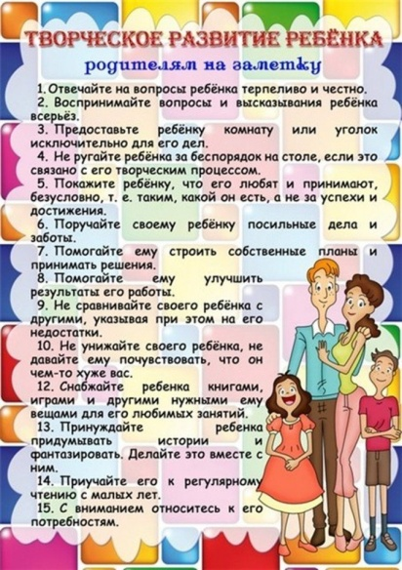
Адекватная позиция родителей детей с ОВЗ, их вера в возможности, способности ребенка к преодолению трудностей , способности к различным формам взаимодействия
В СП ГБОУ СОШ пос. Прибой – детский сад «Зоренька» функционирует «Консультационно-методический пункт», с целью оказания методической, педагогической, просветительской помощи родителей детей с ЗПР.

Slide 7
Психолого-педагогическое сопровождение
Члены психолого-педагогический консилиум (ППк) детского сада «Зоренька» разрабатывают АОП для ребенка с ЗПР, в которой прописывает коррекционную работу по формированию, развитию личностных качеств ребенка с ОВЗ, таких как:
самоуважение, силу воли, оптимизм, уверенность в себе…

Slide 8
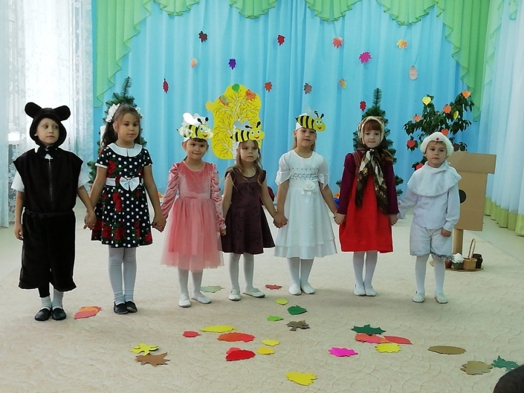
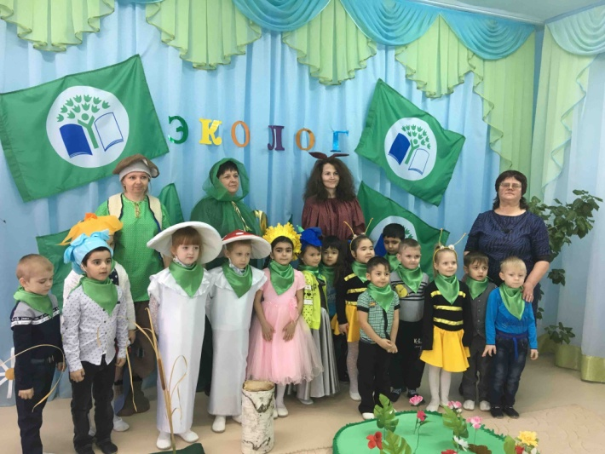
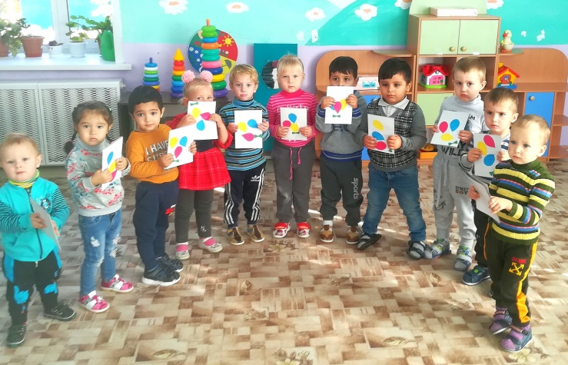
Психолого-педагогическое сопровождение
Взаимодействие педагогических работников детского сада воспитателей, муз. руководителя, педагога-психолога дает возможность ребенку с ЗПР являться активным участником во всех мероприятиях детского сада, способствующих творческому развитию.

Slide 9
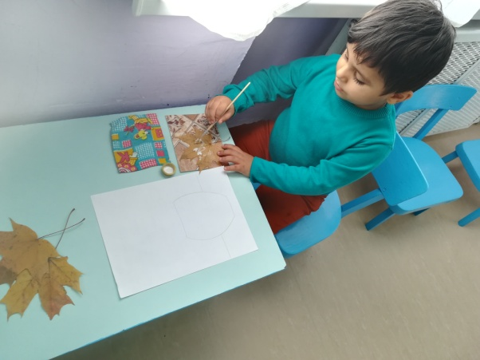
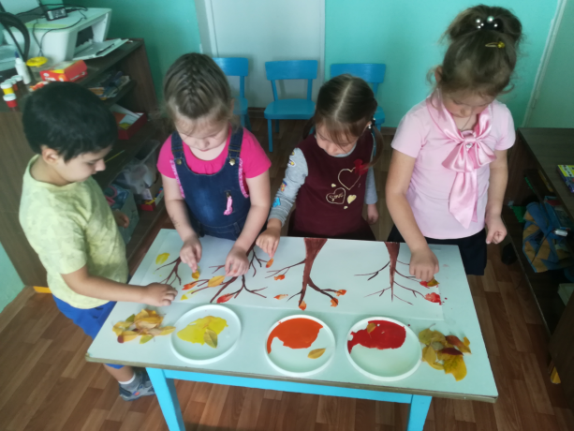
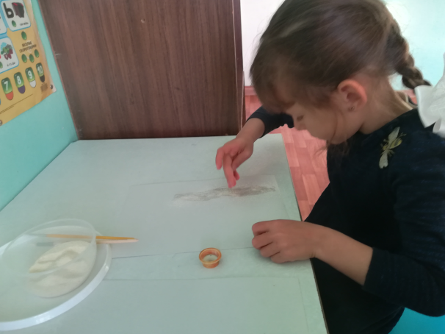
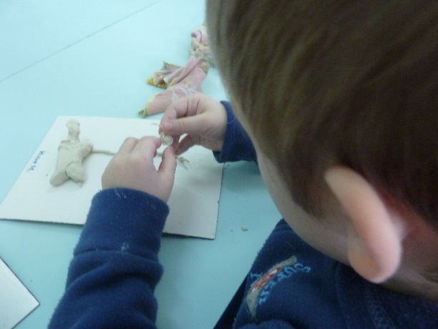
Методики, используемые в работе с детьми ОВЗ
для развития творческих способностей
Аппликации, с использованием природных материалов
Нетрадиционные техники рисования
Рисование манкой
Лепка

Slide 10
Активное взаимодействие детей с ОВЗ с социумом
обеспечивает включение ребенка в активную жизнь
В рамках сетевого взаимодействия ГБОУ СОШ пос. Прибой позволяет ребенку с ЗПР реализовать свои творческие способности за пределами одной образовательной организации.
№ | Наименование организации | Предмет взаимодействия
 | Санкт-Петербургская общественная организация «Санкт-Петербург за экологию Балтики», в лице председателя Цветковой Галины Васильевны | Взаимоотношения в области воспитательной и образовательной работы с детьми и педагогами с целью обобщения опыта и внедрения инновационных образовательных технологий, способствующих повышению качества учебно-воспитательного процесса. Сопровождение участия ОУ в международной программе «Эко-школы/Зеленый флаг» и международных, всероссийских и региональных проектах, проходящих в рамках программы.
 | Муниципальное бюджетное учреждение культуры муниципального района Безенчукский Самарской области «Многофункциональный культурный центр» | Совместная деятельность и сотрудничество в целях развития и расширения социально-культурного пространства и популяризации музыкального искусства и подрастающего поколения.
 | Государственное бюджетное учреждение – центра психолого-педагогической, медицинской и социальной помощи муниципального района Безенчукский Самарской области | Оказание психолого – педагогической, медицинской и социальной помощи обучающимся, испытывающим трудности в освоении основных общеобразовательных программ, развитии и социальной адаптации лиц с ОВЗ
 | Государственное казенное учреждение Самарской области «Центр диагностики и консультирования Самарской области» | Оказывает консультативную помощь родителям (законным представителям), работникам образовательных организаций по вопросам воспитания, обучения и коррекции нарушений развития детей с ОВЗ
 | Государственное казенное учреждение Самарской области «Чапаевский реабилитационный центр для детей и подростков с ОВЗ «Надежда»» | Предоставление воспитанникам и обучающимся с ОВЗ коррекционно-развивающих образовательных услуг

Slide 11
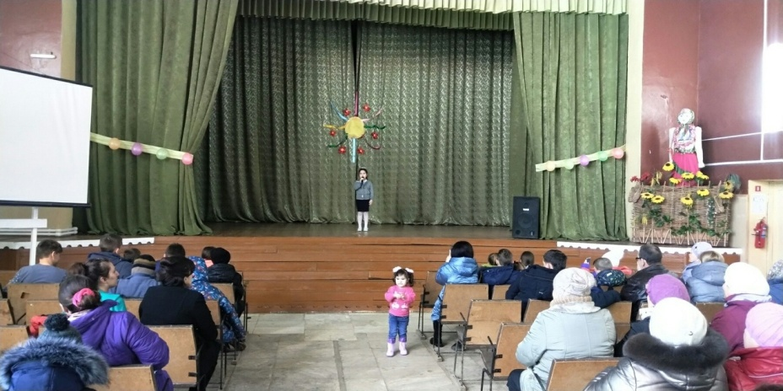
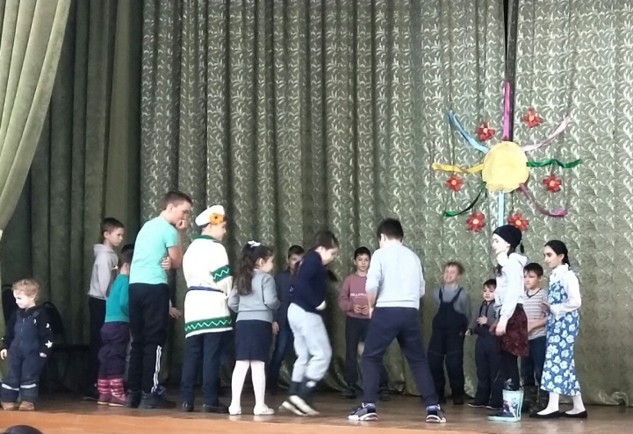
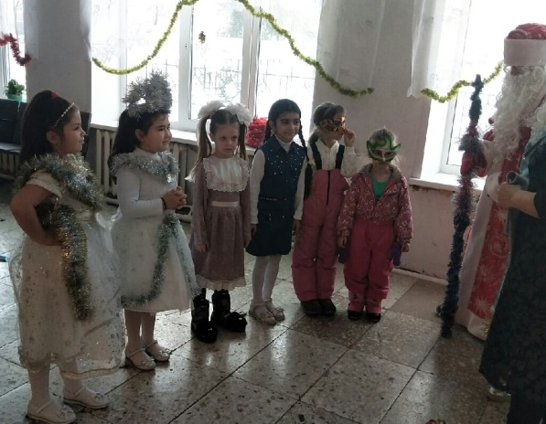
Активное взаимодействие детей с ОВЗ с социумом
обеспечивает включение ребенка в активную жизнь
«ПРИБОЙСКИЙ СЕЛЬСКИЙ КЛУБ»

Slide 12
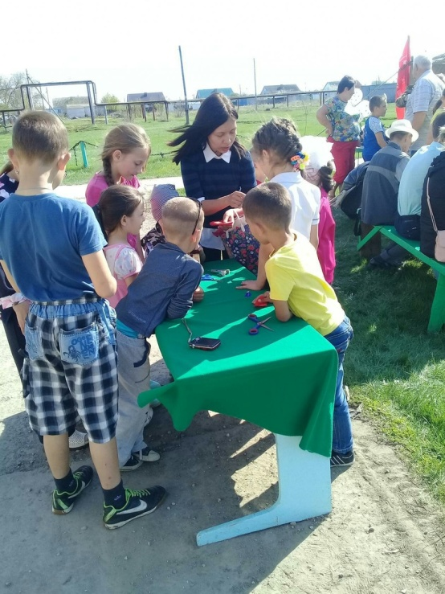
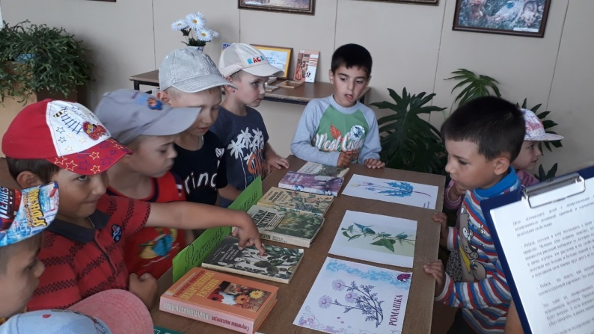
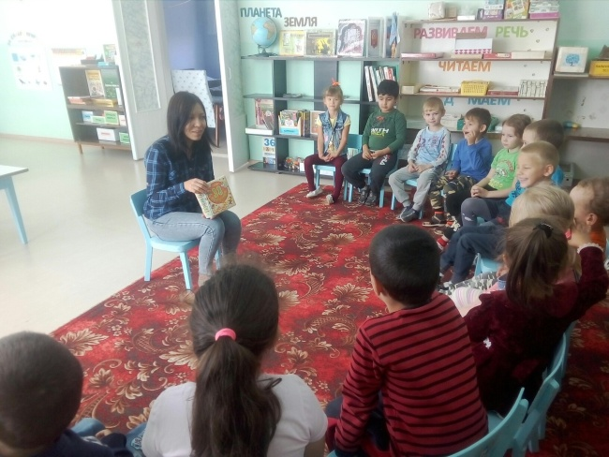
Активное взаимодействие детей с ОВЗ с социумом
обеспечивает включение ребенка в активную жизнь
«ПРИБОЙСКАЯ СЕЛЬСКАЯ БИБИЛИОТЕКА»

Slide 13
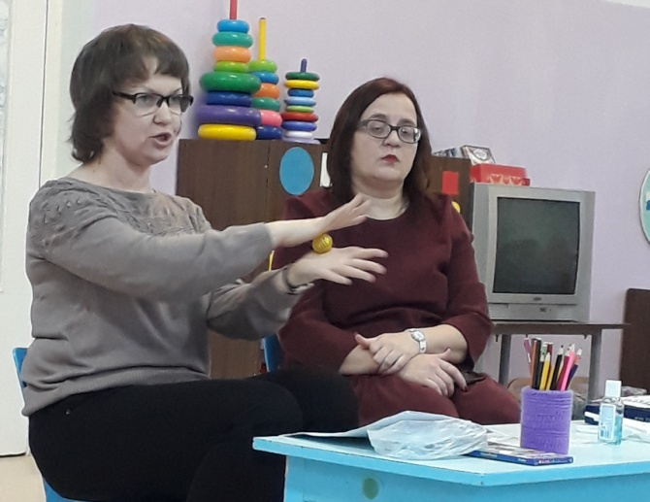
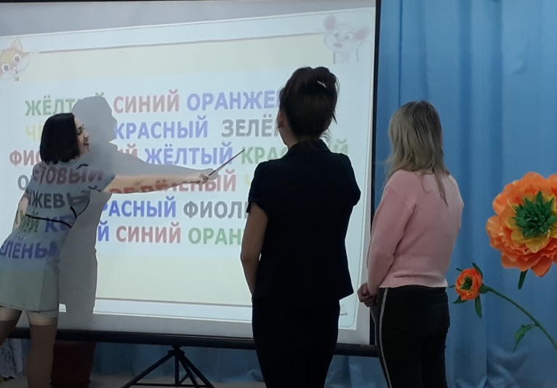
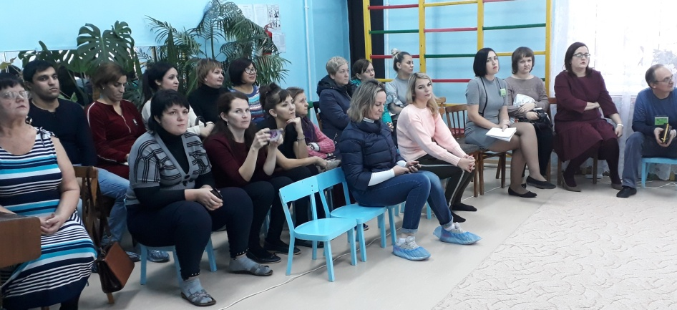
Активное взаимодействие детей с ОВЗ с социумом
обеспечивает включение ребенка в активную жизнь
Государственное казенное учреждение Самарской области «Чапаевский реабилитационный центр для детей и подростков с ОВЗ «Надежда»»

Slide 14
Спасибо за внимание!

